Slide 1





Правила поведінки учасників освітнього процесу в закладі освіти
Що треба пам’ятати під час розробки правил поведінки у школі?
• Список правил не повинен бути занадто довгим.
• Правила мають бути такими, щоб їх легко було запам’ятати.
• Позитивність формулювань.
• Якомога загальніші формулювання (які можна наповнювати новим
змістом разом з учнями, таким чином приймаючи їх і засвоюючи).
Можливий алгоритм вироблення правил поведінки у закладі:
• встановлення «очікувань» щодо поведінки учасників освітнього процесу (створюємо ідеальну модель поведінки для всіх учасників освітнього процесу);
• розроблення правил (важливо забезпечити позитивну поведінкову
мотивацію);
• ознайомлення з правилами поведінки учасників освітнього процесу,
обговорення їх і, за потреби, коригування;
• затвердження правил;
• оприлюднення.
Заклад освіти зобов’язаний публікувати на своєму вебсайті чи вебсайті засновника правила поведінки учнів. Важливо наголосити, що правила поведінки здобувачів освіти в закладі освіти (учасників освітнього процесу)
не є правилами внутрішнього розпорядку.

Slide 2



Основні розділи у загальношкільних правилах:
Містить правила щодо фізичної та психологічної безпеки і може умовно стосуватися таких аспектів:
бійки, штовхання;
булінг (цькування);
дотримання правил безпеки (пожежна безпека, правила охорони праці та безпеки життєдіяльності під час навчальних занять);
безпечне використання навчального та спортивного обладнання.
• Ми — у безпеці:
ввічливо розмовляємо;
чуємо вчителя;
поводимось так, щоб чути своїх товаришів;
піклуємось про те, що нас оточує (школа, навчальні кабінети, книги, меблі тощо).
• Ми – ввічливі:
• Ми — старанні та наполегливі у навчанні:
організаційні питання роботи школи;
самоорганізація;
робота на уроках та з домашніми завданнями.

Slide 3



Формулювання під час розроблення правил поведінки є:
вдалими:
• серйозно ставитися до навчання;
• поважати цінності своєї школи;
• висловлювати свої погляди, не зачіпаючи гідності та почуттів інших людей;
• проявляти повагу до старших, піклуватися про молодших;
• учні й педагоги звертаються один до одного шанобливо.
неприпустимими:
• все, що починається зі слова «забороняється»;
• урок вважається закінченим після того, як вчитель оголошує про це (Авт. — це порушення прав дитини);
• категорично заборонено самовільно розкривати вікна, сидіти на підвіконнях чи виглядати у відкриті вікна (Авт. — у такому формулюванні правило стає схожим на правила в’язниці);
• учні мають право взяти в їдальню принесений з дому сніданок (Авт.- надлишкова регламентація, що формує несприятливу атмосферу).
Акцентуємо увагу керівників закладів загальної середньої освіти:
• Чи розроблені правила поведінки для всіх учасників освітнього процесу?
• Чи ознайомлені учасники освітнього процесу з правилами поведінки?
• Чи є правила поведінки у закладі освіти дієвими і функціональними?
• Чи проводить заклад моніторинг того, як змінюється динаміка порушень правил поведінки учнями?

Slide 4

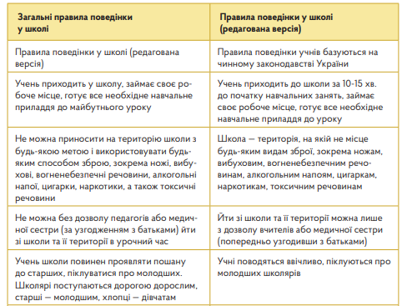

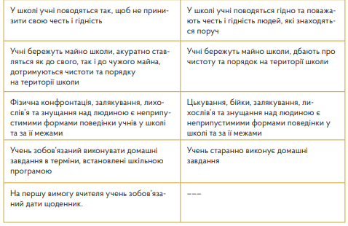


Приклад трансформації правил поведінки з заборонних у «позитивні»
1
2

